Slide 1

THE LETTERS OF JESUS – PERGAMUM.
PERGAMUS: GETROU, maar GEKRAAK.
Notes:
Font: Century Gothic
Main Title Slide: Font Size 80
Main Headings: 40-44
Main Body: 33
Bold and Italic as required
Spacing: 15
Verse numbers: 20
Hebreërs
Matthéüs
Timótheüs
Korinthiërs
Efésiërs
Númeri

Slide 2
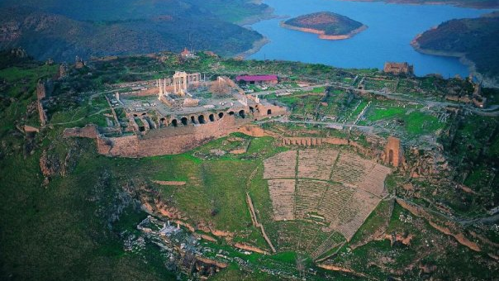


Slide 3
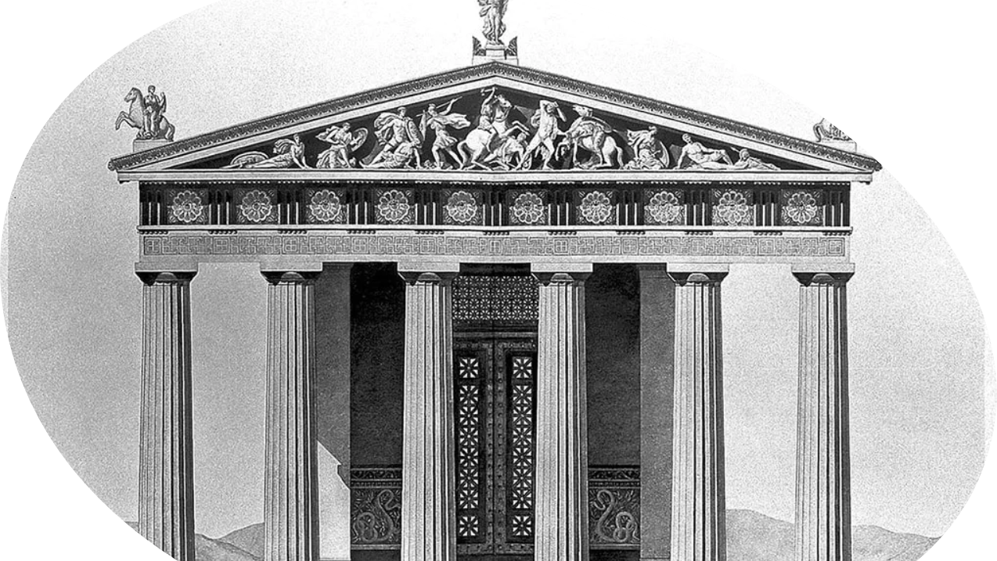

Slide 4
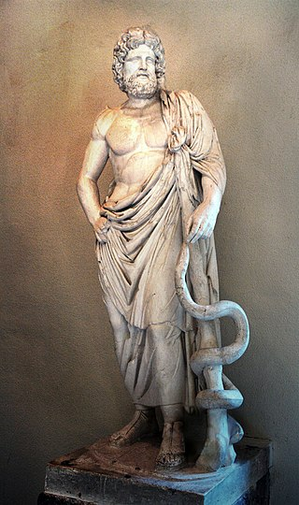

Slide 5
1 Timotheus 4:8
‘Want die liggaamlike oefening is tot weinig nut, maar die godsaligheid is nuttig vir alles, omdat dit die belofte van die teenwoordige en die toekomende lewe het.’

Slide 6
‘For bodily exercise profits a little, but godliness is profitable for all things, having promise of the life that now is and of that which is to come.’

Slide 7
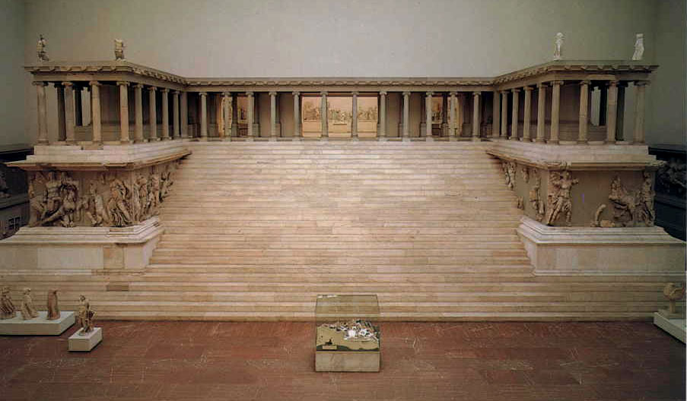

Slide 8
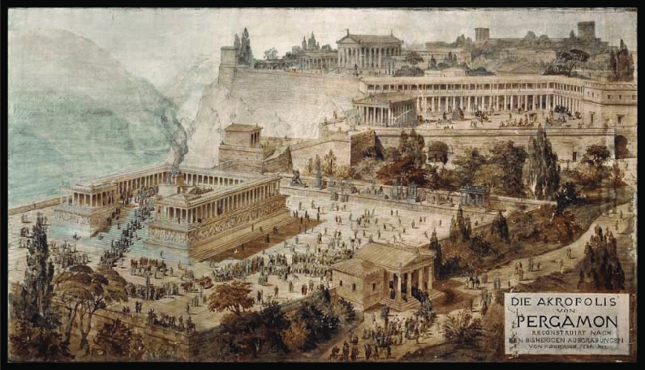

Slide 9
Openbaring 2:12-17
‘En skryf aan die engel van die gemeente in Pérgamus:

Slide 10
PERGAMUS: Griekse woord wat beteken ‘toring’ of ‘kasteel’ maar die volle NAAM beteken ‘fortified’ VESTING, STRONGHOLD.

Slide 11
Openbaring 2:12-17
Dít sê Hy wat die skerp tweesnydende swaard het:

Slide 12
Openbaring 2:12-17
Ek ken jou werke en die plek waar jy woon, waar die troon van die Satan is. En jy hou vas aan my Naam en het die geloof in My nie verloën nie, selfs in die dae waarin Antipas my getroue getuie was, wat gedood is by julle waar die Satan woon.

Slide 13
Openbaring 2:12-17
Maar Ek het enkele dinge teen jou: dat jy daar mense het wat vashou aan die leer van Bíleam wat Balak geleer het om ‘n struikelblok voor die kinders van Israel te werp, naamlik om afgodsoffers te eet en te hoereer. So het jy ook mense wat vashou aan die leer van die Nikolaïete, wat Ek haat.

Slide 14
‘We keep prostitutes for pleasure, we keep mistresses for the day to day needs of our body and we keep wives for the begetting of children and for the faithful guardianship of our homes.’

Slide 15
‘Christianity and the Church is getting an increasingly feminine image. It is as if the enemy want to alienate us from a father figure and the Biblical leadership that flows from that authority. When a prominent pastor was resently asked by a journalist what God is like, he answered: God is weak, as weak as water. He is like a grandma sitting in a rocking chair but whose love holds the whole family together. The journalist looked confused and said: I thought God was a Father!

Slide 16
Men are effectively being paralyzed and passivied in the church by the enemy. The average ratio between men and women in the church worldwide is 1:5. Churches have given in to the pressures of feminism and political correctness and have abandoned the Biblical order which has been put there by God.

Slide 17
A modern ‘inclusivist’ version of the Bible are already in circulation in which all gender references are either neutralized or made feminine. Jesus is no more called Son of Man, but Child of Human Being while God is referred to as Father-Mother. One witty reviewer spotted a glaring inconsistency when he commented: The devil must be laughing her head off! In a prominent church in Brittian they have hung a life-sized sculpture of the cross with the figure of Christ, totally nude and totally female in an attempt to get the point across.’

Slide 18
Openbaring 2:12-17
Bekeer jou; anders kom Ek gou na jou toe en sal teen hulle oorlog voer met die swaard van my mond. Wie ‘n oor het, laat hom hoor wat die Gees aan die gemeentes sê.

Slide 19
1 Timotheus 3:15
’Maar as ek vertoef, dan kan jy weet hoe iemand hom moet gedra in die huis van God, wat die gemeente is van die lewende God, ‘n pilaar en grondslag van die waarheid.’

Slide 20
Openbaring 2:12-17
Aan hom wat oorwin, sal Ek gee om te eet van die verborge manna,..

Slide 21
Johannes 6:35
‘Ek is die brood van die lewe...’

Slide 22
Johannes 4:32 & 34
‘Ek het voedsel om te eet waar julle nie van weet nie…. My voedsel is om die wil te doen van Hom wat My gestuur het en om sy werk te volbring.’

Slide 23
Openbaring 2:12-17
…en Ek sal hom gee ‘n wit keursteen, en op dié steen ‘n nuwe naam geskrywe wat niemand ken nie, behalwe hy wat dit ontvang.’

Slide 24
2 Korinthiërs 6:14-7:1
‘Moenie in dieselfde juk trek saam met ongelowiges nie, want watter deelgenootskap het die geregtigheid met die ongeregtigheid, en watter gemeenskap het die lig met die duisternis? En watter ooreenstemming het Christus met Bélial, of watter aandeel het die gelowige met die ongelowige?

Slide 25
2 Korinthiërs 6:14-7:1
Of watter ooreenkoms het die tempel van God met die afgode? Want julle is die tempel van die lewende God, soos God gespreek het: Ek sal in hulle woon en onder hulle wandel, en Ek sal hulle God wees, en hulle sal vir My ‘n volk wees. Daarom, gaan onder hulle uit…

Slide 26
2 Korinthiërs 6:14-7:1
en sonder julle af, spreek die Here; en raak nie aan wat onrein is nie, en Ek sal julle aanneem; en Ek sal vir julle ‘n Vader wees, en julle sal vir My seuns en dogters wees, spreek die Here, die Almagtige.

Slide 27
2 Korinthiërs 6:14-7:1
Terwyl ons dan hierdie beloftes het, geliefdes, laat ons ons van alle besoedeling van die vlees en die gees reinig, en laat ons die heiligmaking in die vrees van God volbring.

Slide 28
THE LETTERS OF JESUS
–
PERGAMUM
Notes:
Font: Century Gothic
Main Title Slide: Font Size 80
Main Headings: 40-44
Main Body: 33
Bold and Italic as required
Spacing: 15
Verse numbers: 20
Hebreërs
Matthéüs
Timótheüs
Korinthiërs
Efésiërs
Númeri

